Slide 1
Šetnja Kninom
Izradila: Tina Pendeš Mršić
6.a

Slide 2
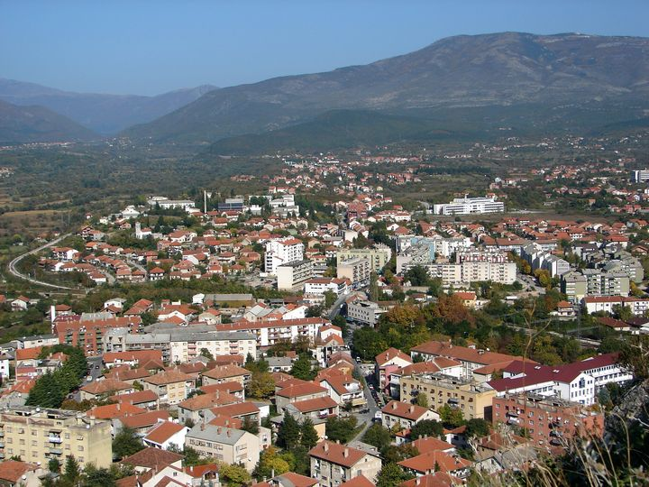
Knin
Knin je grad u Hrvatskoj
Nalazi se u Šibensko – kninskoj županiji
U Kninu se nalazi tvrđava, rijeka Krka,planina Dinara…

Slide 3
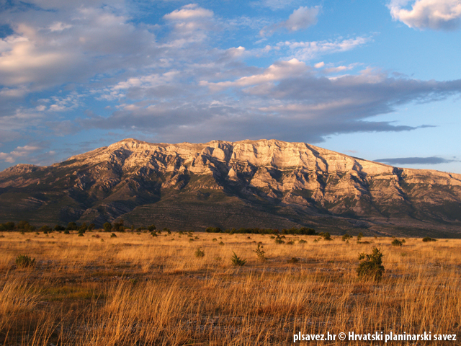
Dinara
Najviša planina u Hrvatskoj
Udaljena petnaest kilometara od Knina
Čini prirodnu granicu između Republike Hrvatske i Bosne i Hercegovine

Slide 4
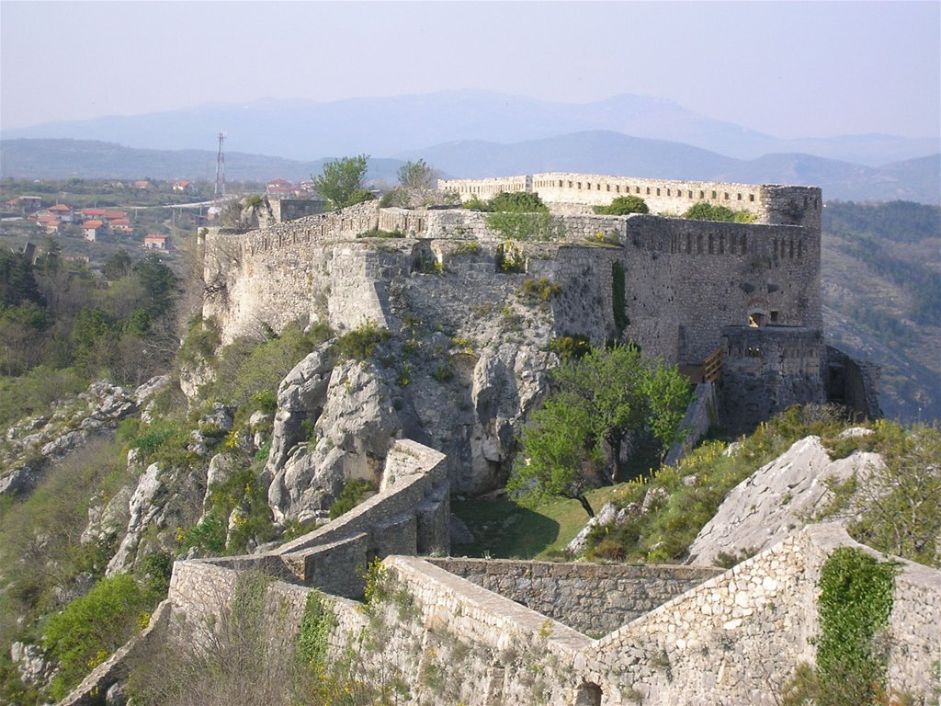
Tvrđava
Kninska tvrđava je jedna od najvećih fortifikacijskih građevina u Dalmaciji
U tvrđavi je smješten Muzej Hrvatskih starina
Danas tvrđava spada među najveće kulturno – povijesne spomenike u Hrvatskoj

Slide 5
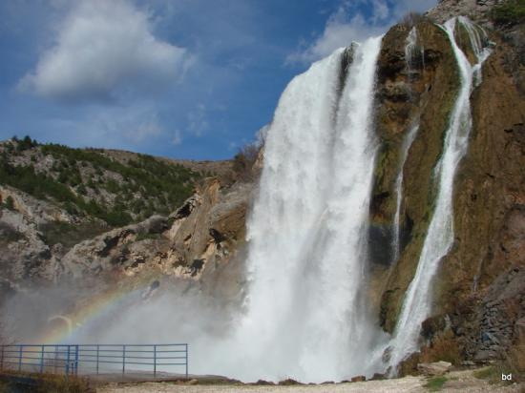
Krčić
Slap Krčić je 22 metra visok vodopad
Nazivaju ga još ‘’ Veliki buk’’
Nalazi se neposredno uz grad Knin

Slide 6
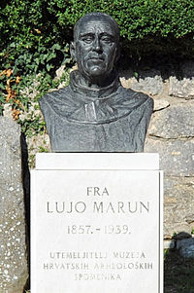
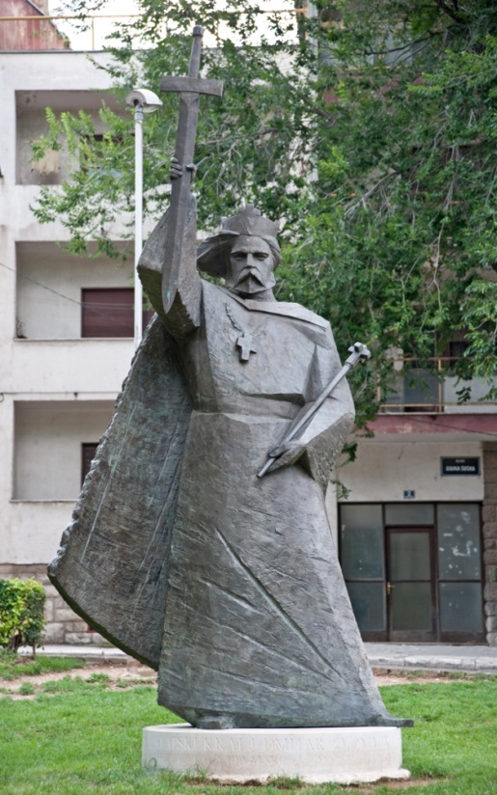
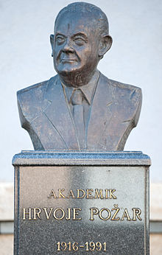
Poznate osobe
Kralj Dmitar Zvonimir
Kralj Petar Svačić
Lujo Marun
Lovro Monti
Hrvoje Požar
Dinko Šimunović
Frane Cota

